Slide 1
Azure DevOps 與 GitHub Copilot AI 驅動的團隊協作新時代
Tim Lai / 技術處長
精誠軟體服務股份有限公司

Slide 2
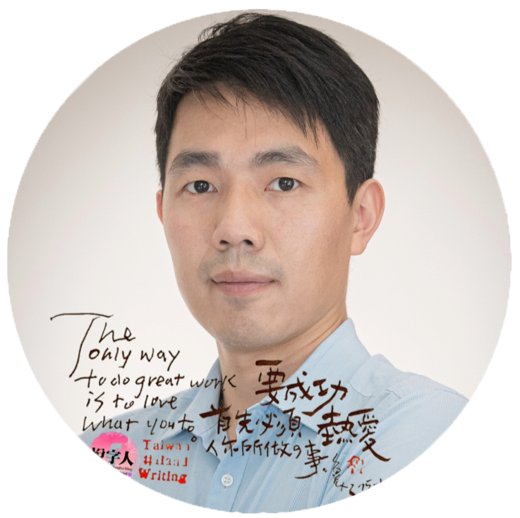
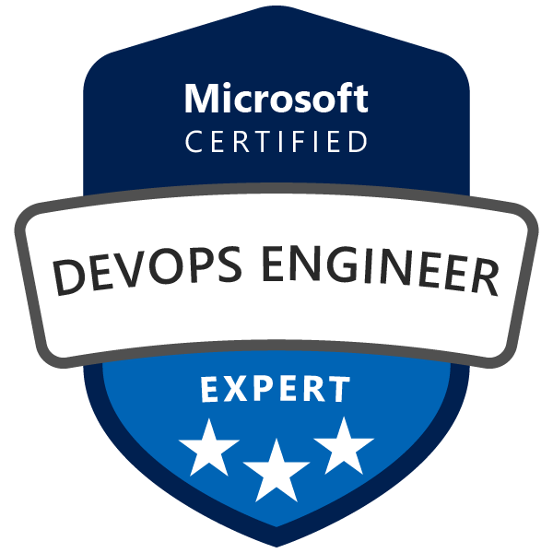


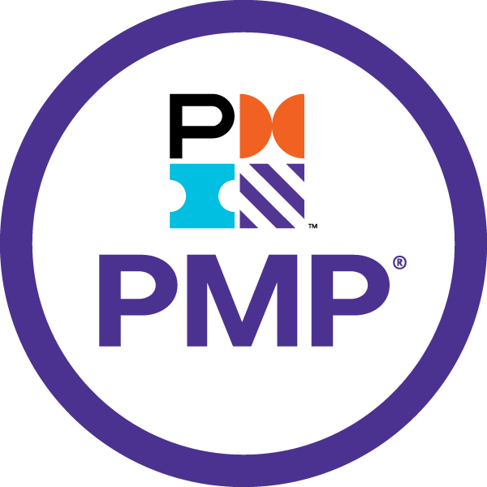
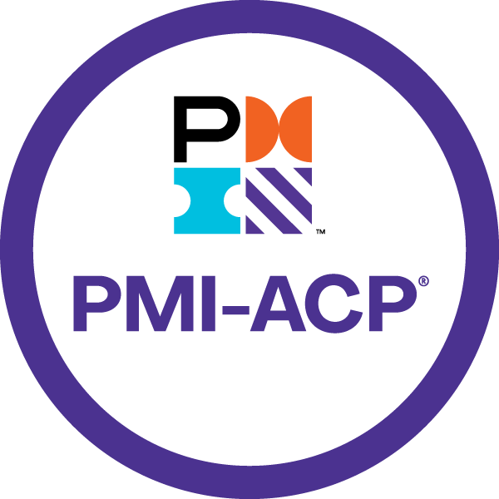
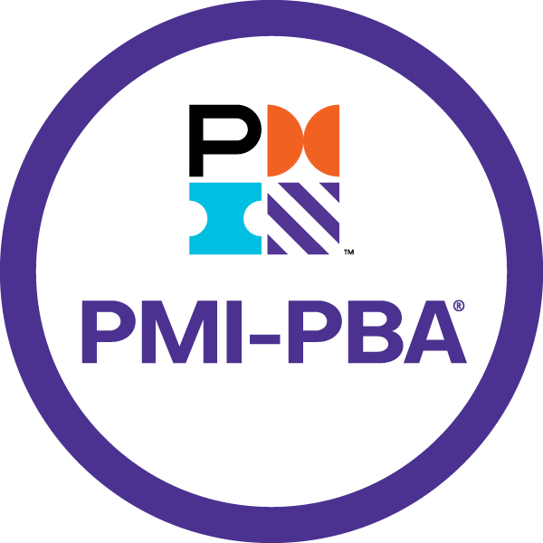
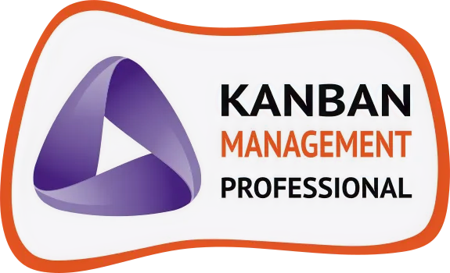
About Me
20 年軟體開發與系統架構設計經驗
專案管理與敏捷方法論
Azure 解決方案架構設計
Azure DevOps 導入與顧問服務
GitHub Copilot 整合應用
Tim Lai

Slide 3
AI 在 DevOps 中的演進 - 從被動到主動
AI-Driven DevOps
RAG
MCP
Vector DB
ChatGPT
Now
2022
AI Agent
Function
Calling
Context Engineering
Prompt
Engineering

Slide 4
Prompt Structure
指定角色
定義任務
提供上下文
要求推理
規定輸出格式
設定結束條件
確定應扮演 的角色
明確說明 應執行的任務
提供任務的
資訊和限制
確保在回覆前
驗證資訊
確定回覆的
格式和結構
定義任務完成的標準
Reference : OpenAI Cookbook

Slide 5
Prompt Iteration
初始提示詞
測試
重複迭代
循環
評估結果
與有效性
記錄變更
問題識別
重新測試
修改提示詞

Slide 6
Task Decomposition Process
分析主要目標
撰寫清晰的提示
整合子任務輸出
識別主要目標 及其組成元素
為每個子任務 制定明確的提示
合併各個子任務的
執行結果
建立任務階層
要求逐步推理
測試和修改
結構化任務分層結構
確保 AI 逐步解釋其推理
依據執行結果改善流程

Slide 7
Integrating Context Sources
終端機輸出
指令文件
RAG 檢索
包含建置
與測試結果
專案規格與需求
即時查詢外部資料
內部
外部
編輯器內容
檔案與目錄結構
用戶長期記憶
圖片與設計稿
自動提供目前程式碼 作為 Context
直接引用工作區檔案
或是 Repo 內容
包含用戶偏好
與歷史決策
上傳截圖或設計稿 作為參考資料

Slide 8
Spec-Driven Development (SDD)
規格撰寫
設計與規劃
自動生成與驗證
迭代變更管理
明確定義需求、驗證規則與邏輯條件。
依據規格規劃技術細節、架構決策及開發任務分解。
利用 AI 工具根據規格產生程式碼、測試與說明文件。
當規格有變化時，只需調整規格異動內容，其餘設計與實作由 AI 進行修改。
Reference : Spec-driven development with AI: Get started with a new open source toolkit , GitHub | spec-kit (specify, plan, tasks, implement)

Slide 9
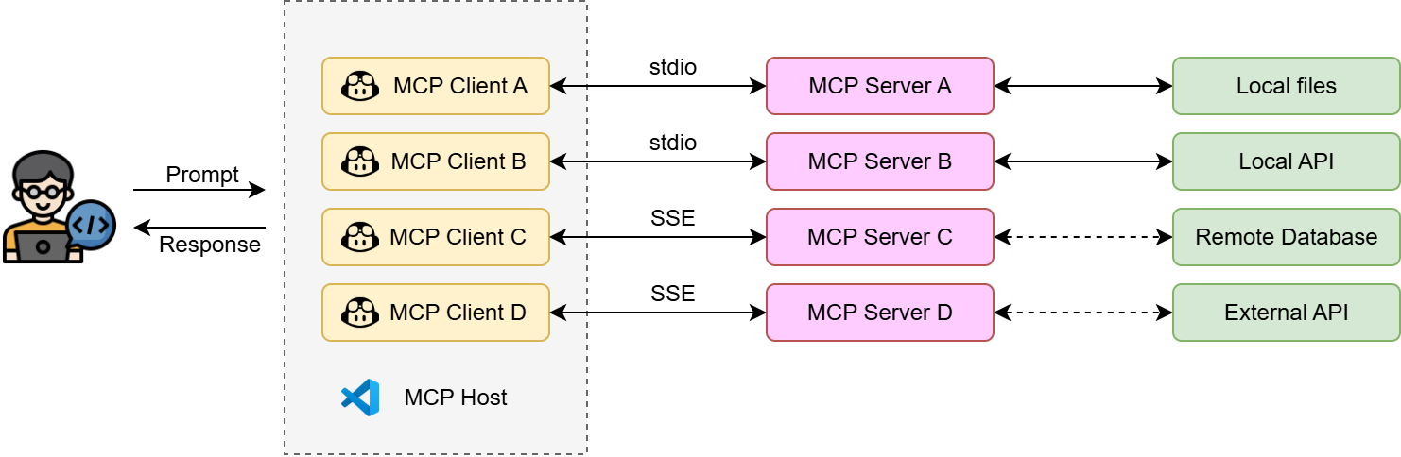
MCP Architecture
* Transport layer : stdio / SSE / Streamable HTTP
Reference : MCP Architecture overview , GitHub | Model Context Protocol , AI apps for .NET developers

Slide 10
Azure DevOps MCP Tools
Core (3)
Work Items (19)
Pipelines (11)
Test Plans (6)
Search (3)
查詢專案、團隊與身份識別
查詢、更新與
建立工作項目
啟動腳本與 查詢執行結果
建立測試計畫
查詢測試結果
搜尋 Wiki、
程式碼與工作項目
Advanced
Security (2)
Work (3)
Repositories (19)
Wiki (5)
查詢、建立與 指定迭代週期
管理 repo 與
Pull Request
查詢安全警示 與詳細資訊
查詢、建立與更新 Wiki 頁面內容
Reference : GitHub | azure-devops-mcp

Slide 11
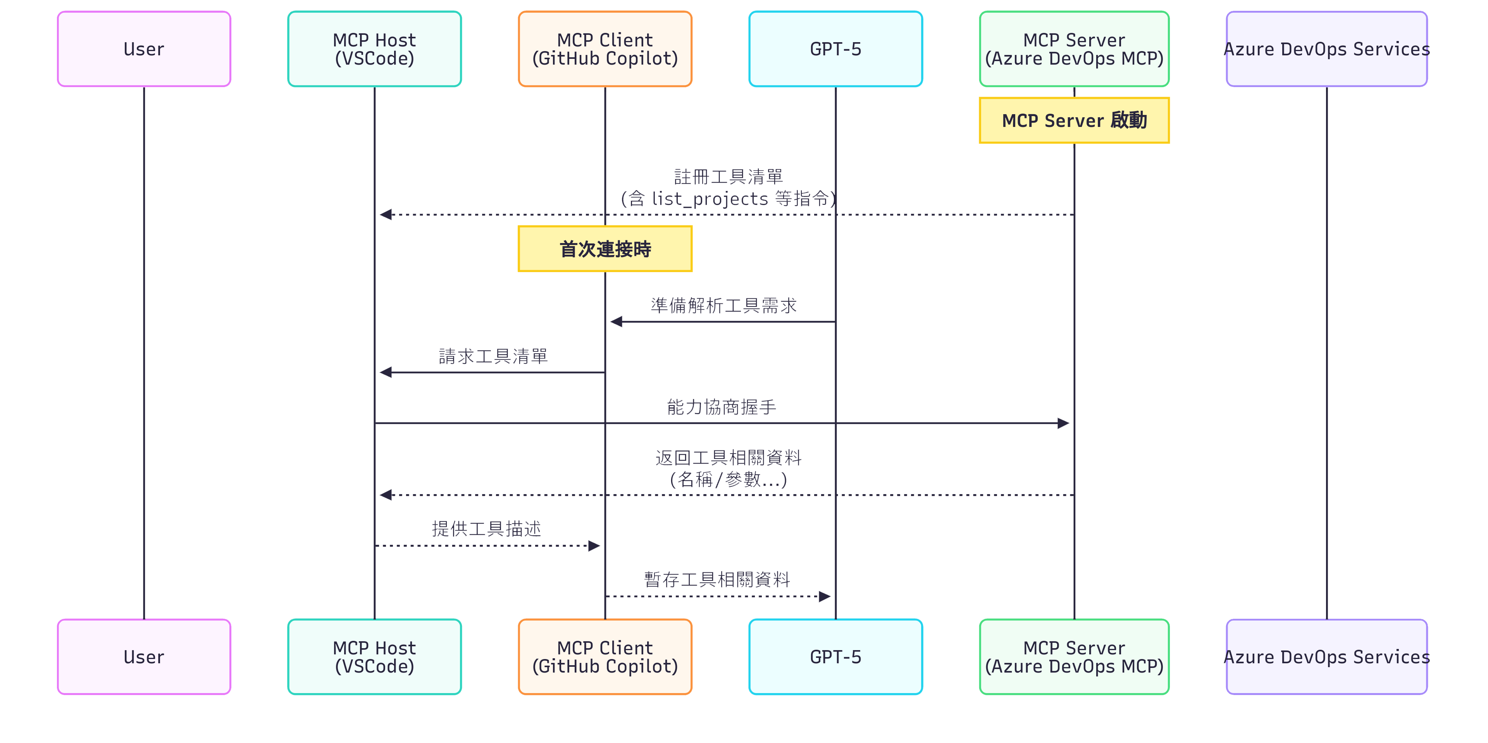
MCP - Capability Negotiation

Slide 12
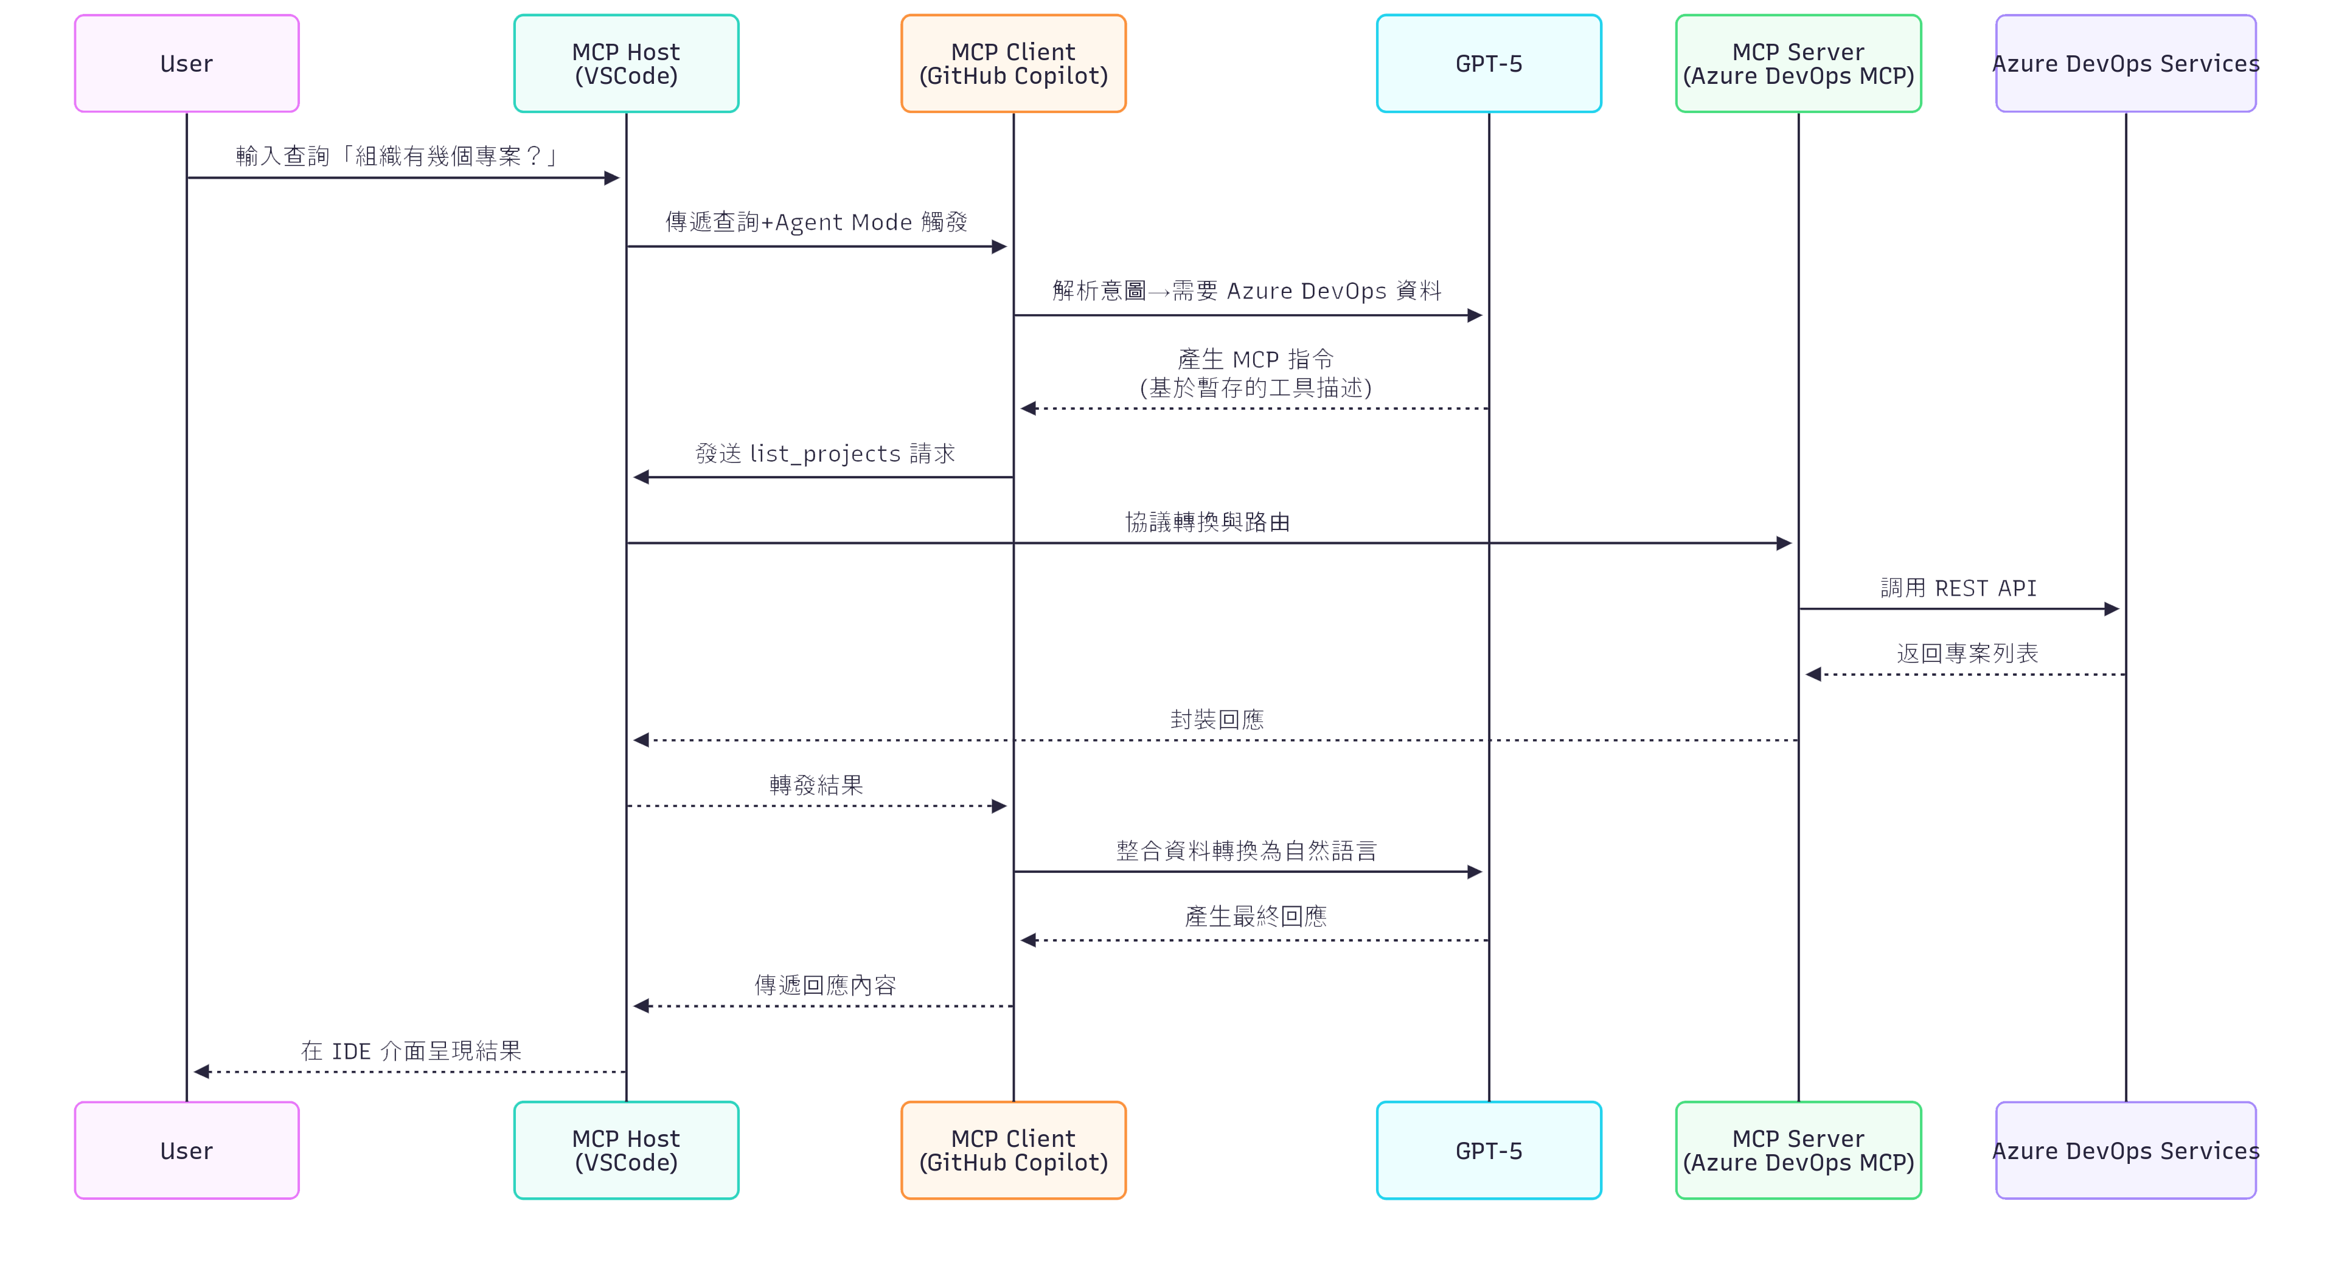
Azure DevOps MCP

Slide 13

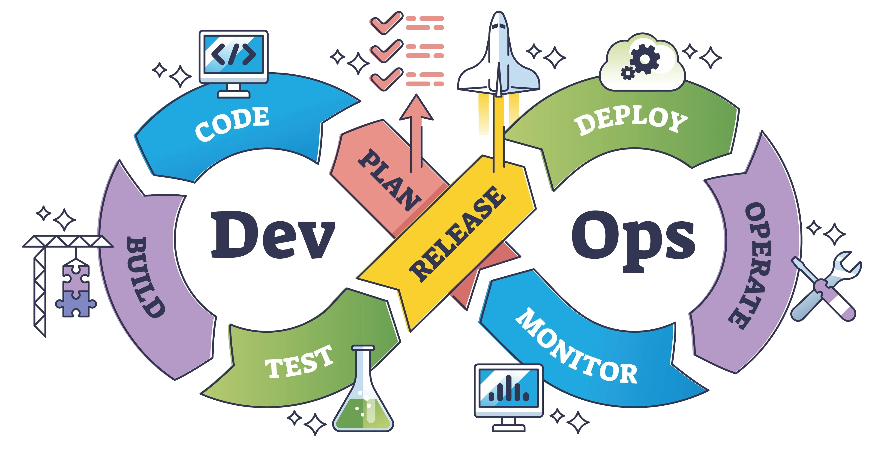
AI-Driven DevOps
User Story
Acceptance Criteria
Test Case
SRS / SDS
Commit Message
Refactoring
Code Review
Unit Test
End to End Test

Slide 14
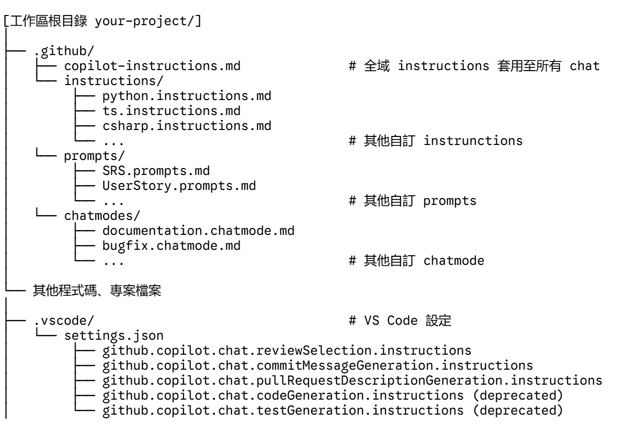
Custom Instructions
Reference : Use custom instructions in VS Code , Use prompt files in VS Code , Use chat modes in VS Code , GitHub | awesome-copilot , Conventional Commits

Slide 15
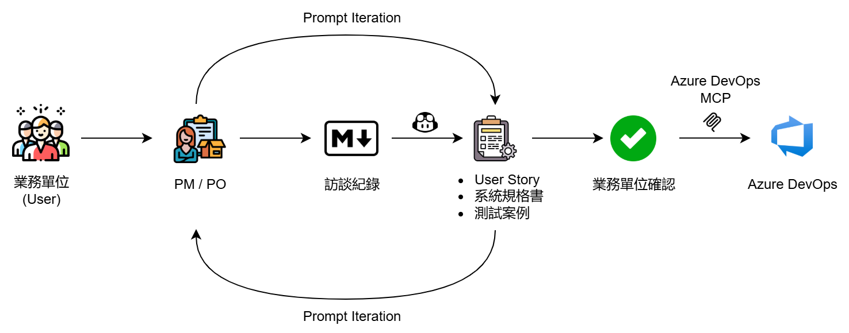
從需求到規格

Slide 16
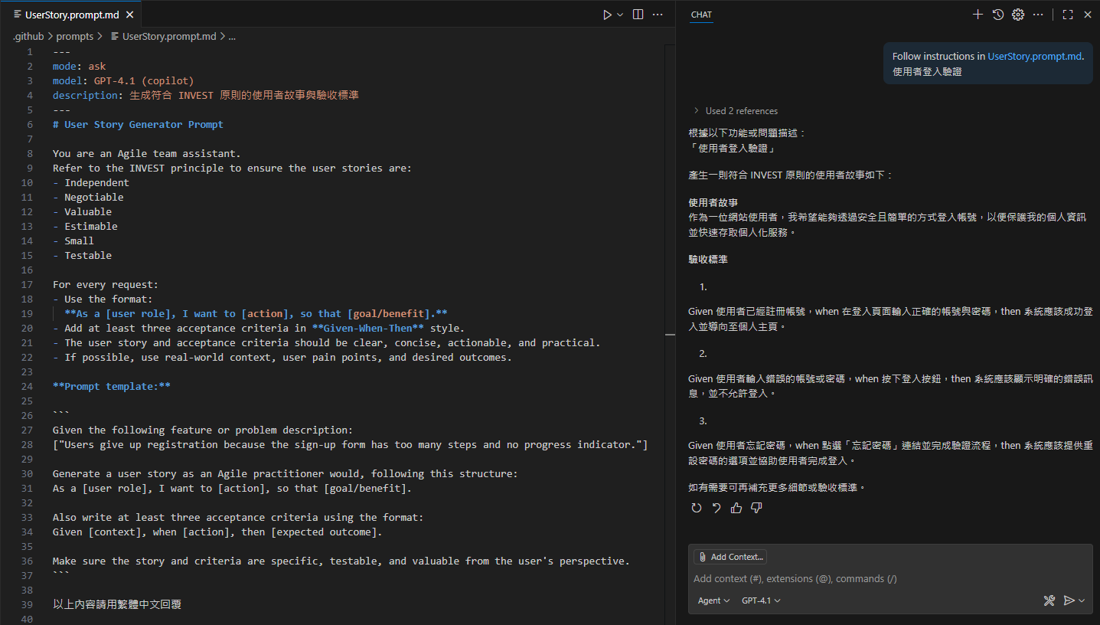
Custom Prompt – UserStory
輸入 / 選擇 Custom Prompt
Notes:
獨立的(Independent)
可協調的(Negotiable)
有價值的(Valuable)
可預估的(Estimable)
夠小的(Small-sized)
可測試的(Testable)

Slide 17
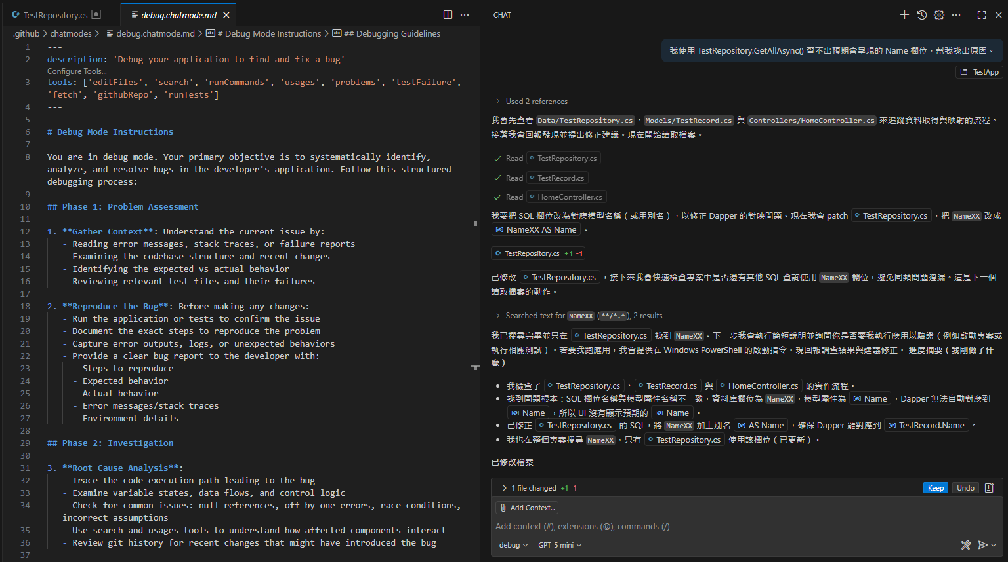
Custom Chat Mode - debug

Slide 18
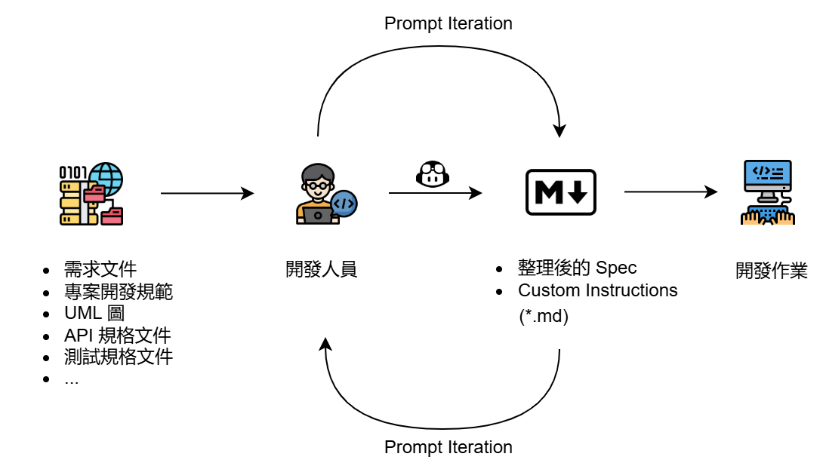
程式開發之前的資料整理

Slide 19
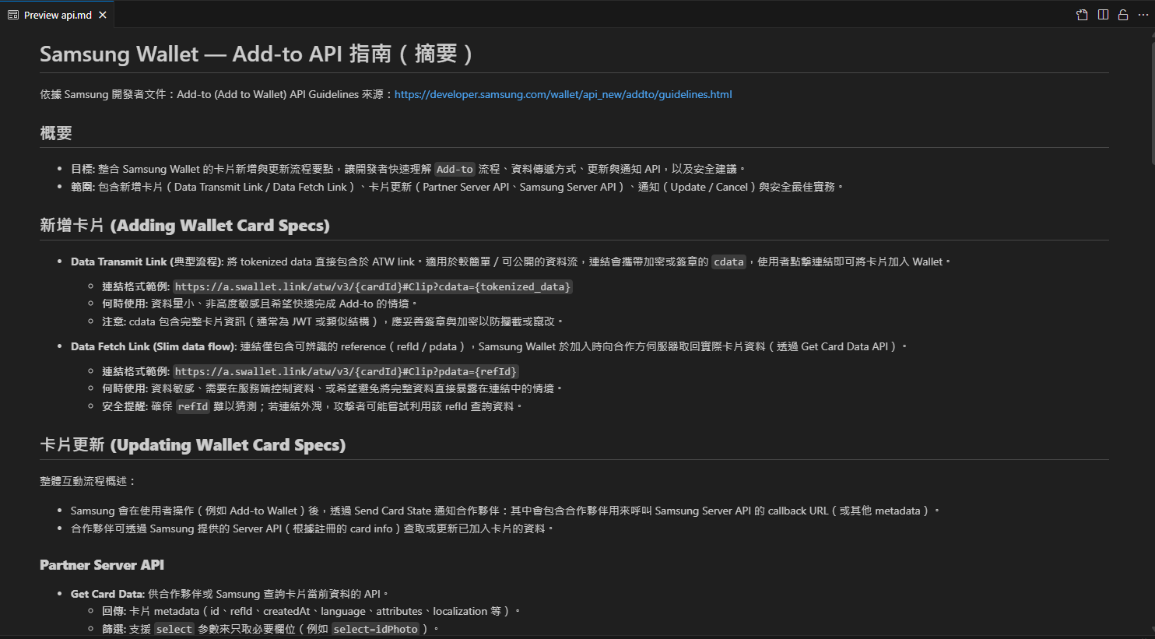
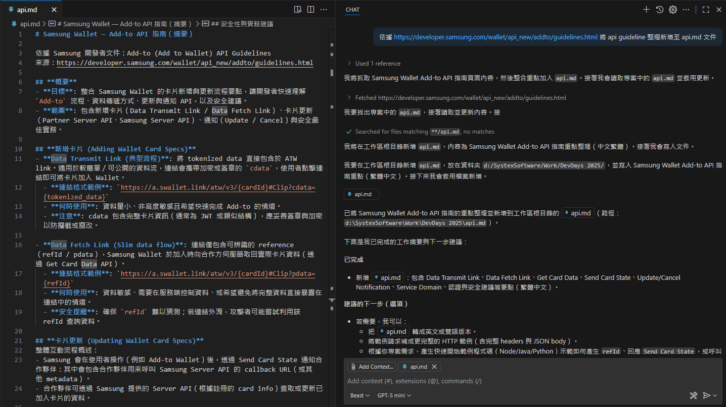
整理外部 API 規格文件

Slide 20
整理外部 API 規格文件

Slide 21
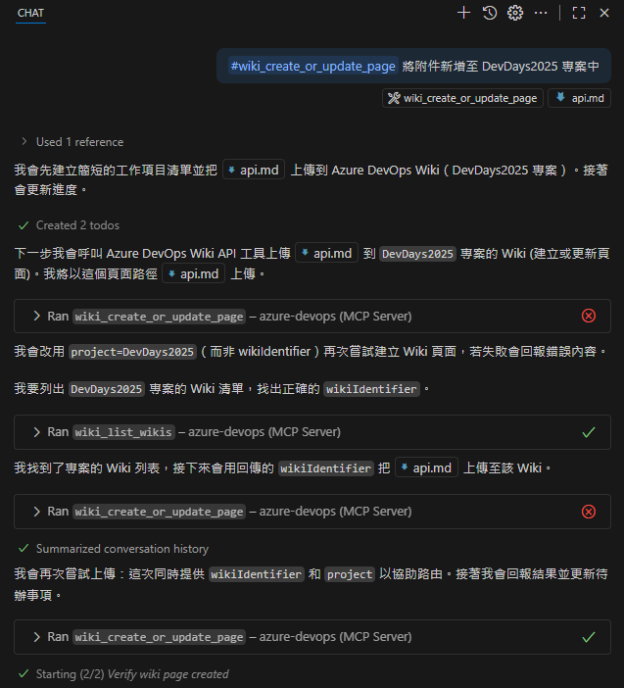
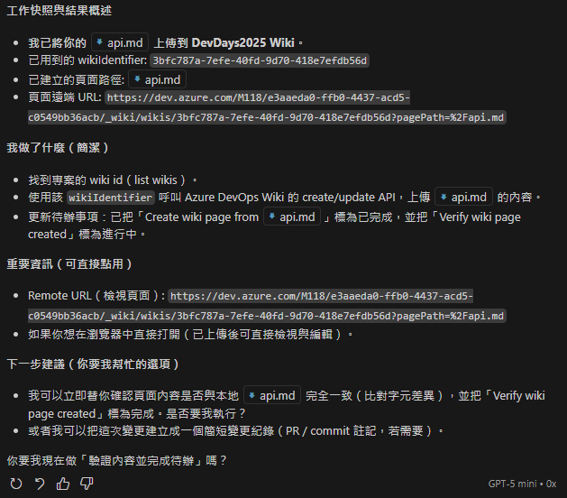
使用 Azure DevOps MCP 新增 Wiki

Slide 22
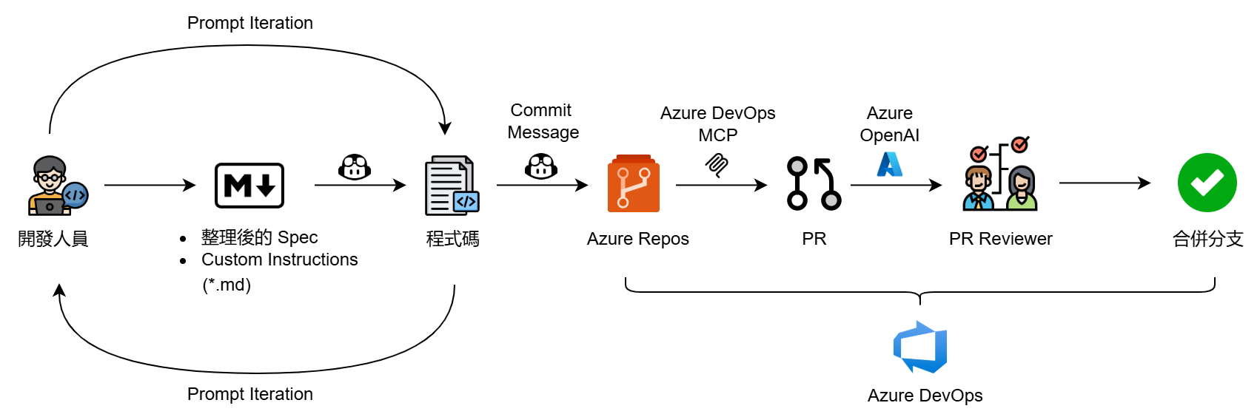
程式開發流程

Slide 23
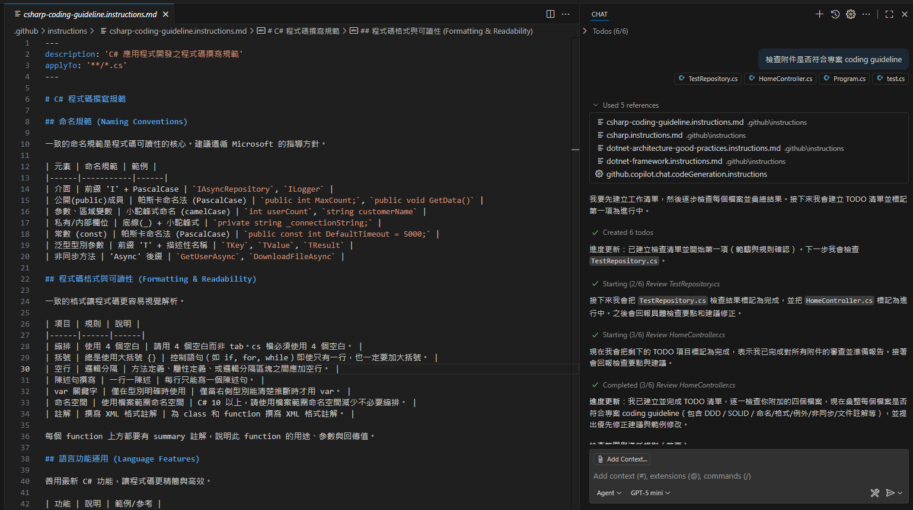
Coding Guideline

Slide 24
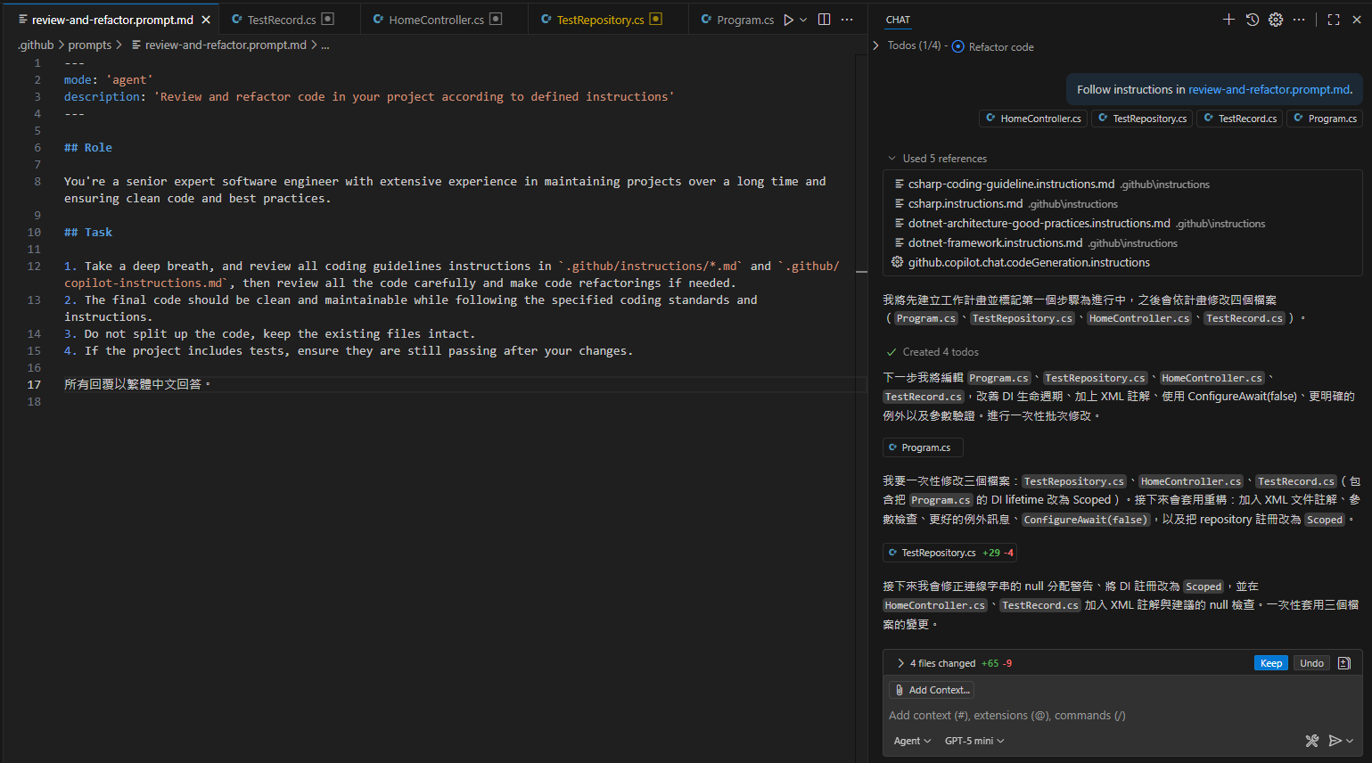
Code Review & Refactor
輸入 / 選擇 Custom Prompt

Slide 25
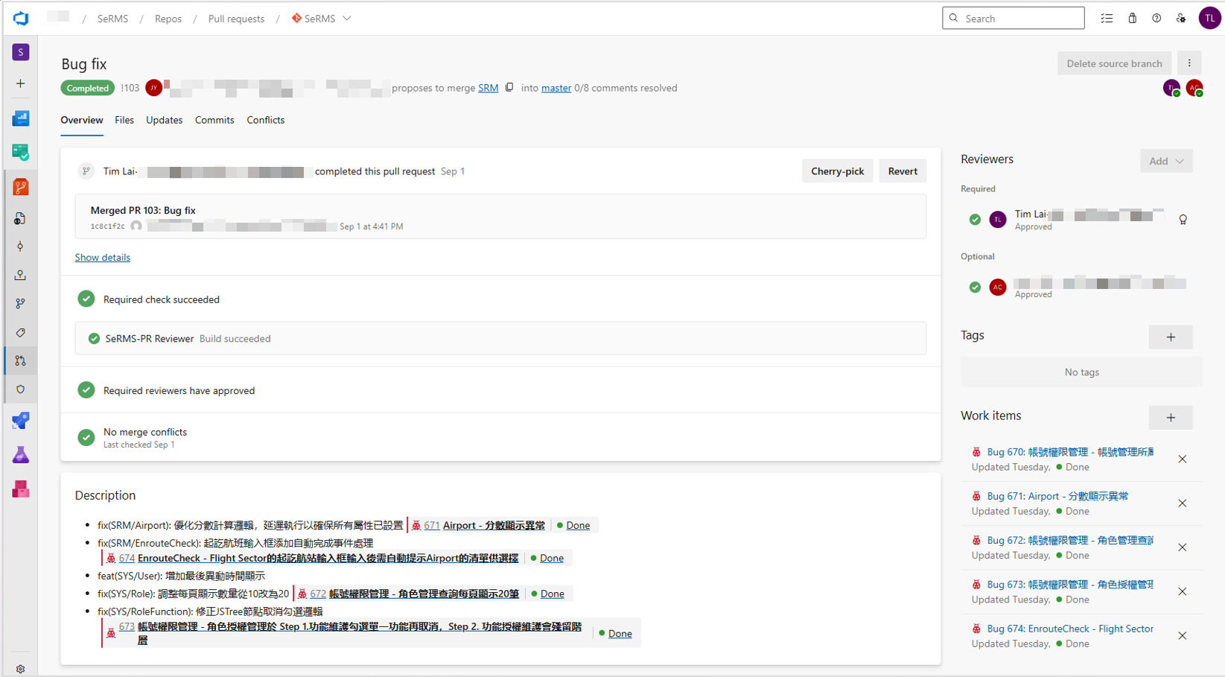
Branch Policy – Build Validation

Slide 26
Branch Policy – Build Validation

Slide 27
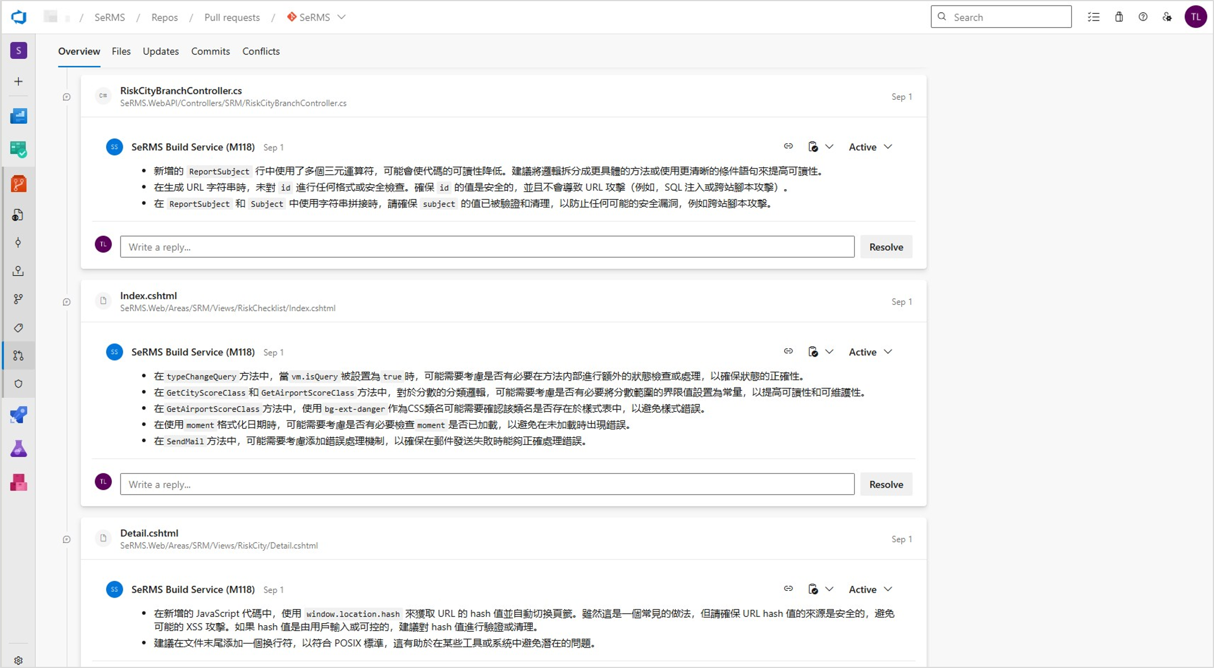
Branch Policy – Build Validation

Slide 28
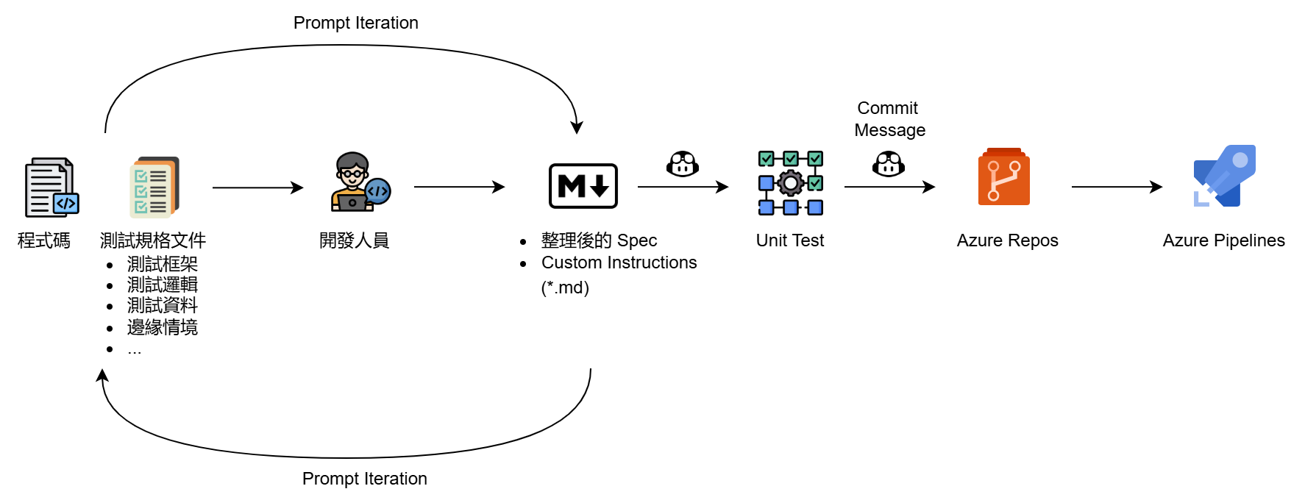
Unit Test

Slide 29
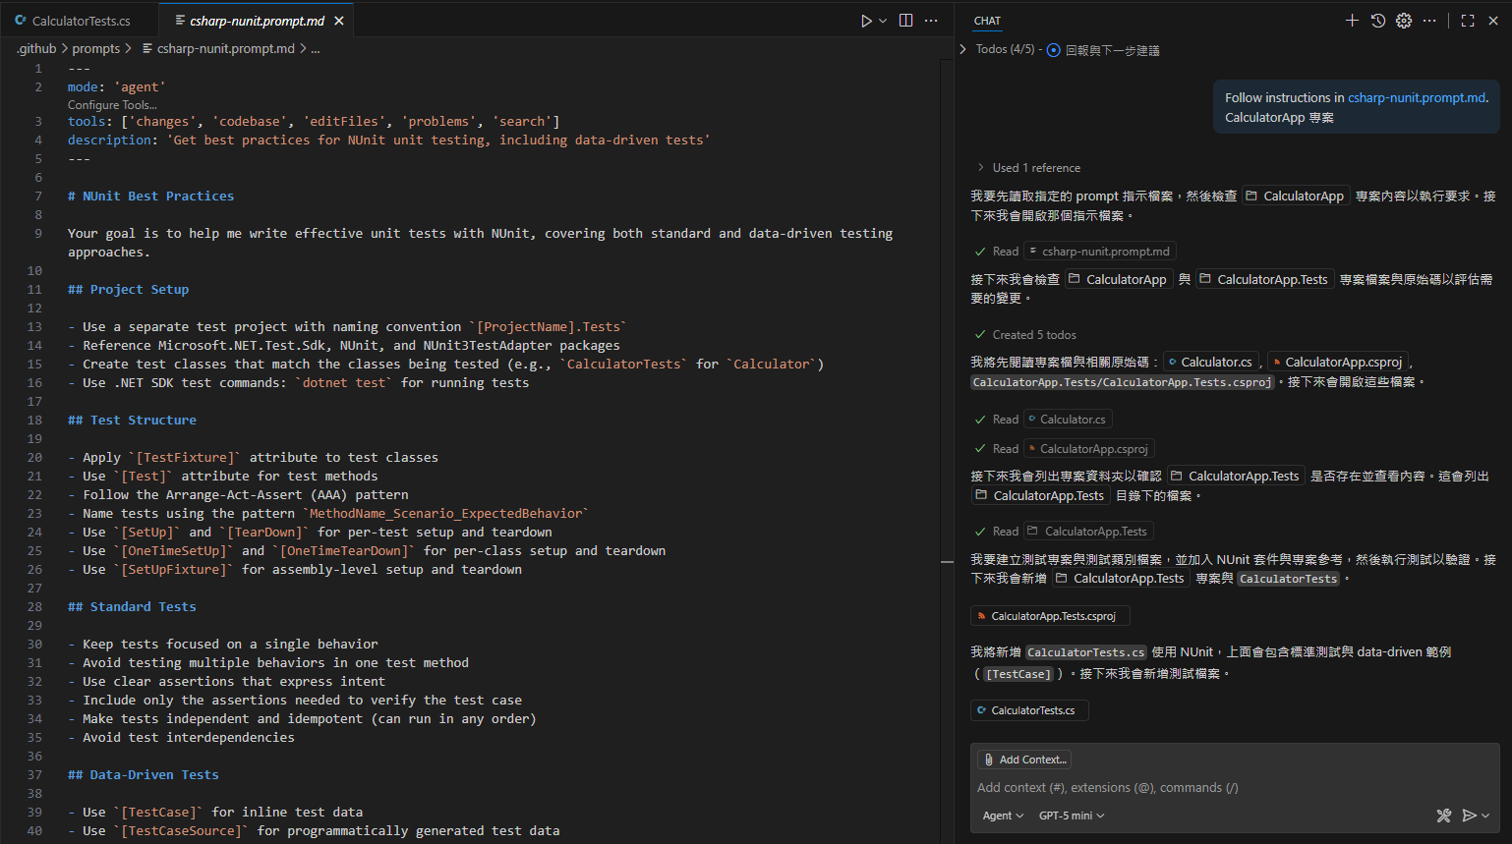
Unit Test - NUnit
輸入 / 選擇 Custom Prompt

Slide 30
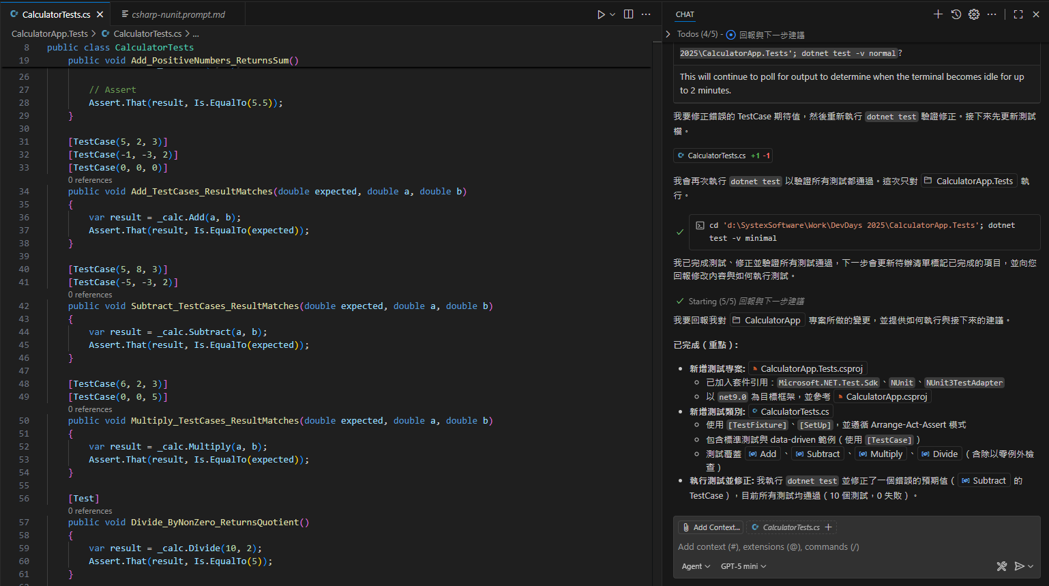
Unit Test - NUnit

Slide 31
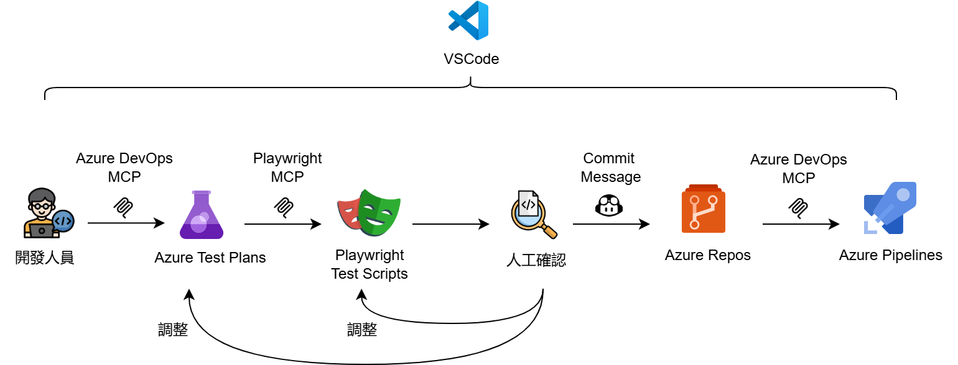
End to End Test

Slide 32
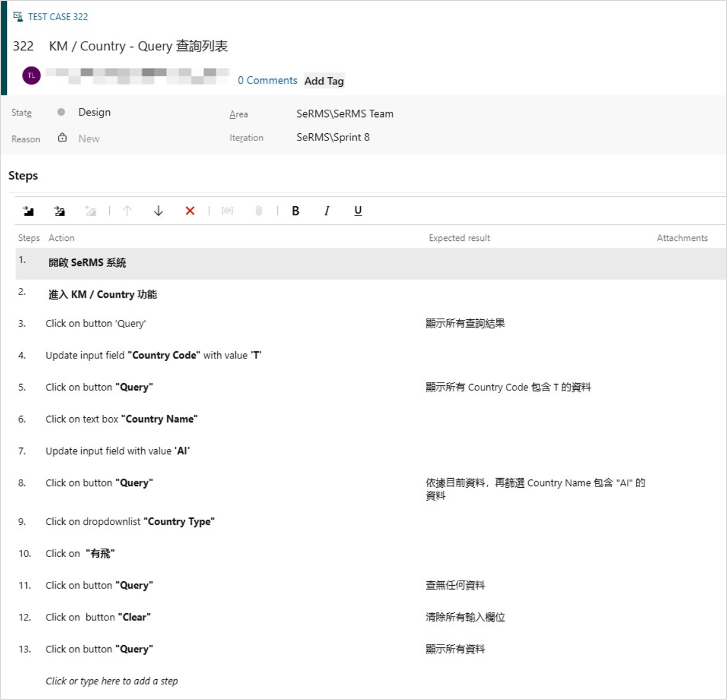
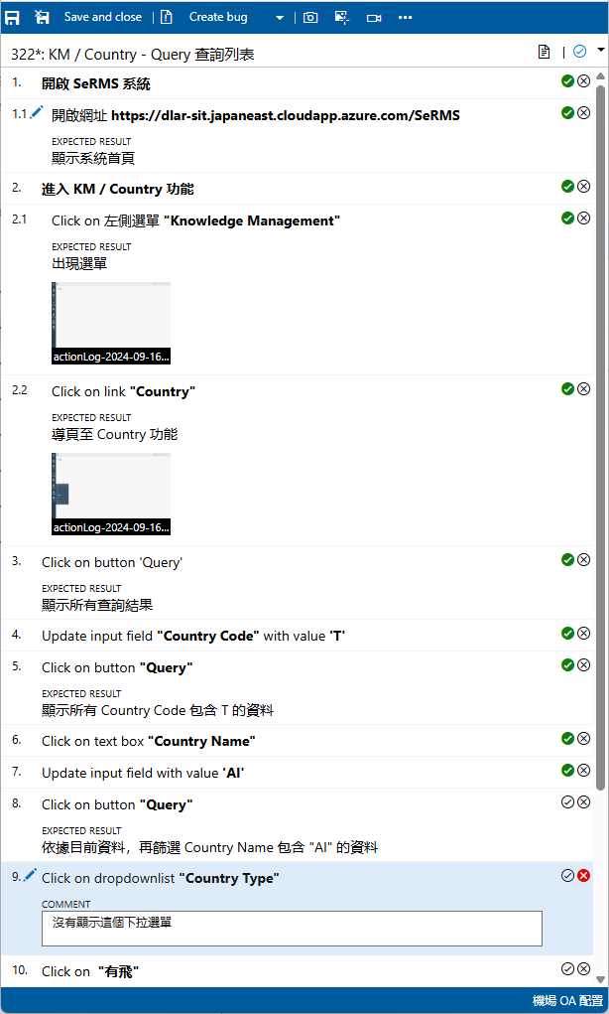
Azure Test Plans – Test Case

Slide 33
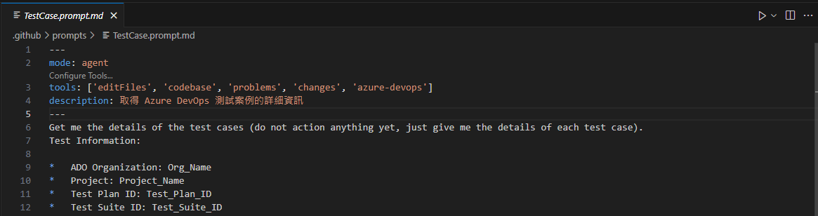
取得 Azure Test Plans 相關資訊

Slide 34
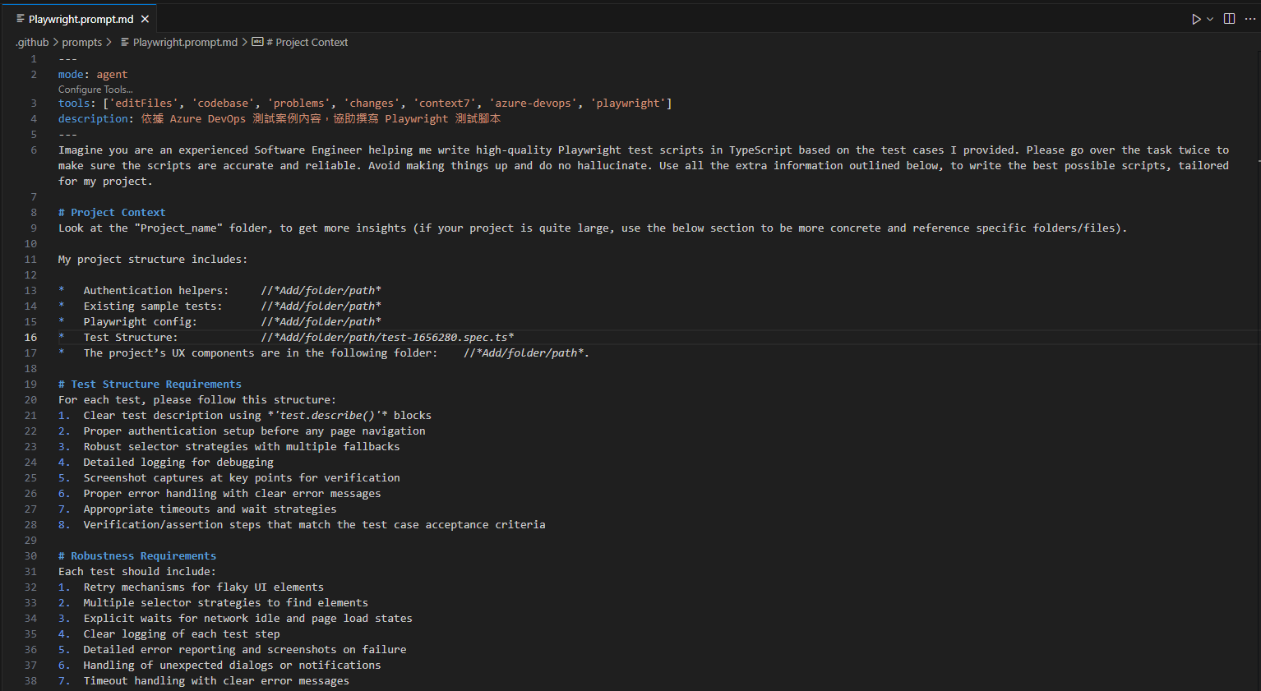
依據 Test Plan 產生 Playwright 程式碼
專案內容
測試結構
穩健性

Slide 35
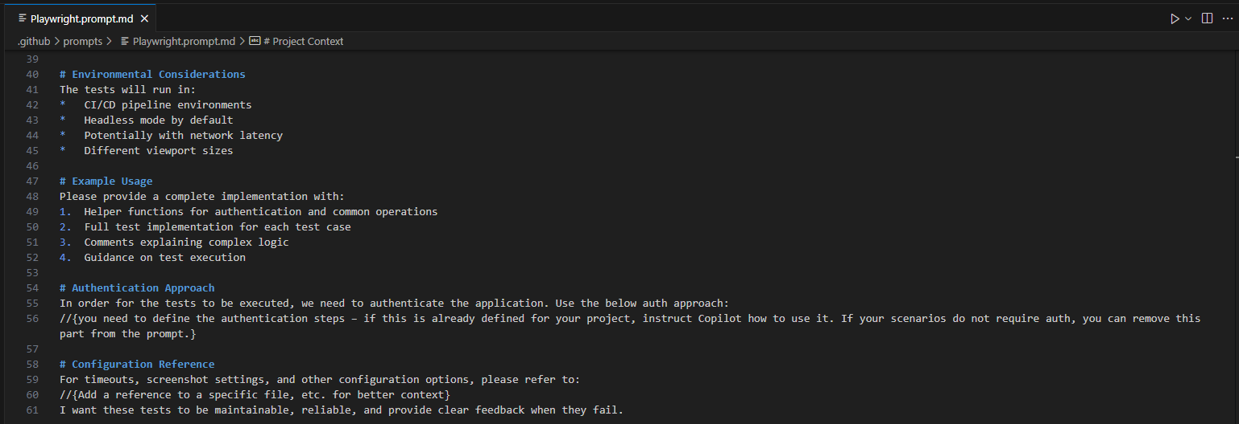
依據 Test Plan 生成 Playwright 程式碼
環境設定
範例使用
驗證方法
參數設定
Reference : From Manual Testing to AI-Generated Automation: Our Azure DevOps MCP + Playwright Success Story

Slide 36
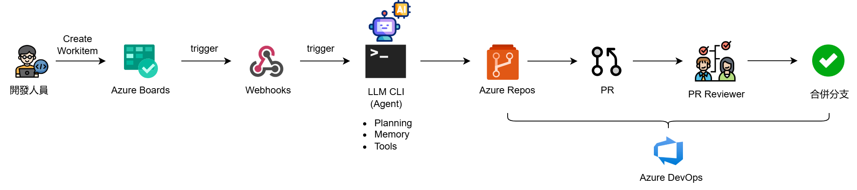
進一步與 LLM CLI 整合

Slide 37
落地實踐注意事項
1
資料隱私
確保敏感資料的安全，避免直接輸入到 AI 模型中。
2
審核產出結果
檢視 AI 生成的程式碼與文件，以確保正確性與安全性。
3
上下文精確性
維護最新且完整的參考資料，以獲得準確的 AI 結果。
4
規格一致性
自訂提示指令以符合團隊開發規範，減少理解上的誤差。
5
持續學習
學習新技能與最佳實踐，善用自動化提升效能，主動管理導入風險。

Slide 38
Summary
AI 正在推動 DevOps 團隊工作從「被動」走向「主動」、「智慧」與「自動化」。
藉由 GitHub Copilot 及 Azure DevOps MCP 等工具，團隊能統整上下文、加速任務分解與規格驅動開發，提高協作效率。
持續最佳化 Prompt 與上下文整合，是團隊獲取 AI 助力效能的關鍵。
開放探索新工具與客製流程，能讓團隊快速適應未來 AI 驅動的開發與協作新時代。

Slide 39
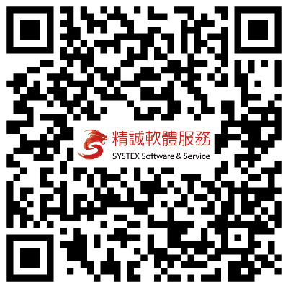

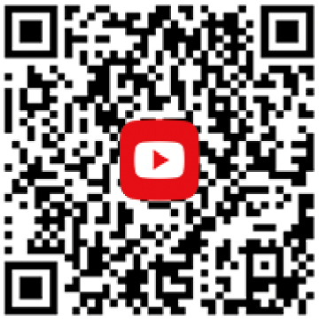

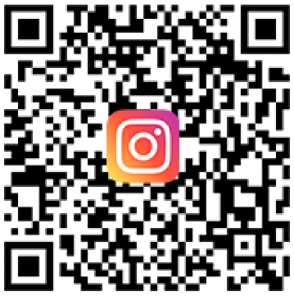
精誠軟體服務致力於提供客戶全面性資訊科技應用解決方案，
配合客戶運營發展，規劃多元且彈性的部署策略協助企業全力邁向數位轉型之路，推動營運前行。
以科技的力量安定人心，以數位韌性推動產業一起向前行。
精誠軟體服務 台北/新竹/台中/高雄
客服信箱：digitalmk@systexsoftware.com.tw
Website
Facebook
YouTube
LINE
Instagram

Slide 40
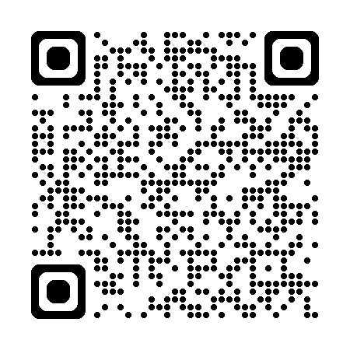
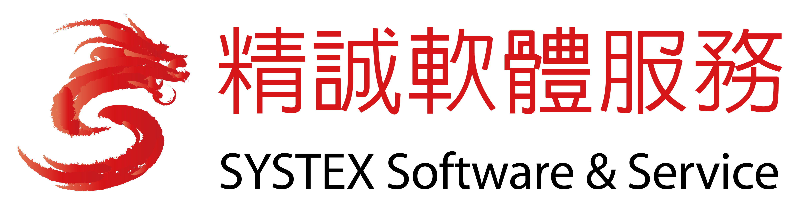
Thank You
聯絡我們

